Slide 1
Заповнення індивідуальних реєстраційних карт, використовуваних у межах міждержавного операційного дослідження короткострокових схем Олександра Акименко, Харків 27 січня 2021 р

Slide 2
Загальна процедура включення пацієнтів в операційне дослідження мКСЛ
Скринінг проводиться для всіх пацієнтів МГ+Риф+ (1 курс) на предмет відповідності критеріям (дані записуються як для відповідних критеріям учасників, так і для пацієнтів, які не відповідають критеріям включення)
Пацієнтів, які відповідають критеріям включення,надають інформаційні матеріали та просять підписати форму інформованої згоди
Інформована письмова згода отримана
(або пацієнт відмовився надати згоду на лікування)
Заповнення локального Журналу скринінгу та включення суб'єкта в дослідження (незалежно від прийнятого рішення про включення або не-включення пацієнта в дослідження)
Якщо пацієнт визнаний відповідним критеріям та надав згоду на участь в дослідженні, йому призначається модифікована пероральна коротка схема лікування*
*Пацієнти, які відмовляються від участі в дослідженні або не відповідають критеріям відбору, будуть спрямовані на індивідуалізовані режими лікування

Slide 3
Загальна процедура включення пацієнтів в операційне дослідження мКСЛ
Клініцист сайту дослідження заповнює форму скринінгу на всіх пацієнтів з МГ+Риф+ (перший курс або анамнез прийому ПТП 2-ряду менше 1 місяця) незалежно від подальшого рішення про включення або не-включення пацієнта в операційне дослідження.
Клініцист сайту дослідження заповнює локальний «Журнал скринінгу та включення суб'єкта в дослідження».
NB! Локальний «Журнал скринінгу та включення суб'єкта в дослідження» має містити послідовний перелік та інформацію про всіх включених та не включених в дослідження пацієнтів з МГ+Риф+ (перший курс або анамнез прийому ПТП 2-го ряду менше 1 місяця) за весь період набору в операційне дослідження.
Коректність ведення форми локального «Журналу скринінгу та включення суб'єкта в дослідження» (чи дорівнює кількість записів в журналі кількості заповнених скринінгових форм, повнота та достовірність даних), буде періодично перевірятись незалежними аудиторами операційного дослідження.

Slide 4
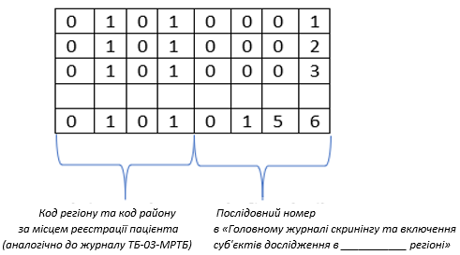
3. Клініцист сайту дослідження у термін не пізніше 3-х робочих днів узгоджує з регіональним координатором з клінічних питань впровадження операційного дослідження питання щодо можливості включення пацієнта в дослідження, у разі позитивного рішення - надає необхідну інформацію про пацієнта та запитує код учасника.
4. Регіональний координатор з клінічних питань впровадження операційного дослідження вводить новий запис у «Головний журнал скринінгу та включення суб'єктів в Харківському регіоні» і видає клініцисту, який подає запит, новий код учасника дослідження.

Slide 5
5. Клініцист сайту дослідження заносить код учасника в локальний «Журнал скринінгу і включення суб'єктів центру дослідження» та зазначає код учасника в індивідуальних реєстраційних картах пацієнта.
6. Один раз на місяць регіональний координатор з клінічних питань впровадження операційного дослідження разом з клініцистом сайту дослідження проводять звірку головного та локального журналів скринінгу і включення суб'єктів центру дослідження для перевірки повноти заповнення і збігу записів в обох журналах.
7. Щомісячно на вимогу головного дослідника або головного клініциста операційного дослідження регіональний координатор з клінічних питань надсилає заповнену електронну форму «Головного журналу скринінгу та включення суб'єктів дослідження в Харківському регіоні» членам національної дослідницької групи.

Slide 6
8. Клініцист сайту дослідження на регулярній основі (але не рідше 1 разу/місяць) передає заповнені індивідуальні реєстраційні карти пацієнтів визначеній відповідальній особі (регіональний координатор електронної бази даних).
9. Регіональний координатор електронної бази даних вводить дані з індивідуальних реєстраційних карт пацієнтів в електронну базу даних Epi-Info. Код учасника повинен збігатися з номером запису, згенерованим Epi Info, якщо дані вводяться в хронологічному порядку (наполеглива рекомендація). По мірі надходження інші дані заносяться в базу даних Epi-Info.
NB! Дотримання клініцистами критеріїв включення/не-включення пацієнтів в дослідження буде проводитись в т.ч. шляхом незалежного аудиту (вибіркова перевірка медичних карт пацієнтів з МГ+Риф+ (перший курс або анамнез прийому ПТП 2-ряду менше 1 місяця) – перевіряються медичні карти як включених, так і не-включених в операційне дослідження пацієнтів).

Slide 7
Коли і які ІРК повинні заповнюватися в процесі дослідження?
Найменування | До включення | Початок лікування | Під час лікування |  |  |  |  |  |  |  |  |  | Завершення лікування | Після завершення лікування
 |  | 0 місяць | 2^{й} тиждень | 1^{й} місяць | 2^{й} місяць | 3^{й} місяць | 4^{й} місяць | 5^{й} місяць | 6^{й} місяць | 7^{й} місяць | 8^{й} місяць | 9^{й} місяць |  | 3^{й} місяць | 6^{й} місяць | 9^{й} місяць | 12^{й} місяць
Журнал скринінгу і включення
Скринінг
Включення
Клінічне обстеження
Мікобактеріологія
Результати ТЛЧ
СНЯ і НЯ особливого інтересу | Заповнюється, якщо необхідно
Закінчення лікування
Подальше спостереження після закінчення лікування

Slide 8
Журнал скринінгу і включення суб'єктів дослідження
Головний журнал скринінгу і включення суб'єктів дослідження заповнюється тільки в Дослідницькому центрі.
Локальні журнали скринінгу і включення суб'єктів дослідження заповнюються на всіх сайтах дослідження (амбулаторних та стаціонарних).
Ім'я пацієнта вказується тільки в Журналі скринінгу і включення суб'єктів. Список ідентифікаторів, що пов'язує ідентифікаційний код учасника з ім'ям, адресою і датою народження пацієнта, буде відомо тільки лікарю-досліднику на сайті проведення дослідження.
Лікар-дослідник у місці проведення дослідження, який заповнює «Журнал скринінгу і включення учасників дослідження» цієї установи, присвоює суб'єкту код учасника відповідно до вимог інструкції «Присвоєння коду учасника дослідження».

Slide 9
Приклад заповненого локального «Журналу скринінгу і включення суб'єктів центру дослідження»

Slide 10
Форма скринінгу
Форма скринінгу складається з двох частин
Дані в полях «Дата проведення скринінгу» і «Реєстраційний номер (хворого) ЛС-ТБ» у другій частині форми повинні збігатися з даними в аналогічних полях в першій частині.
Дуже важливо заповнювати їх правильно, щоб не допустити плутанину з д-ІРК інших пацієнтів.
Для заповнення Форми скринінгу було підготовлено інструкції з використання критеріїв включення. Дотримуйтесь їх, щоб оцінити можливість включення пацієнта в дослідження, а також стежте за тим, який розділ необхідно заповнити на підставі отриманих відповідей

Slide 11
Збір інформації щодо анамнезу використання ПТП 2 ряду (Lfx Lzd Bdq Cfz Cs Dlm)

Slide 12
Оцінка важкості стану хворого
Шкала % | Індекс Карновського для оцінки загального функціонального стану
100 | Стан нормальний, скарг немає. Ознаки захворювання відсутні
90 | Здатний до нормальної діяльності, незначні симптоми або ознаки захворювання
80 | Нормальна активність із зусиллям. Деякі ознаки або симптоми хвороби
70 | Обслуговує себе самостійно, не здатний до нормальної діяльності або активної роботи
60 | Потребує часом допомоги, але здатний сам задовольняти більшу частину своїх потреб
50 | Потребує значної допомоги і частого медичного обслуговування
40 | Інвалід, потребує спеціальної допомоги, зокрема медичної
30 | Тяжка інвалідність, показана госпіталізація, проте безпосередньої загрози життю немає
20 | Тяжкий хворий. Необхідна госпіталізація і активне лікування
10 | Умираючий. Швидке прогресування летальних процесів
0 | Мертвий

Slide 13
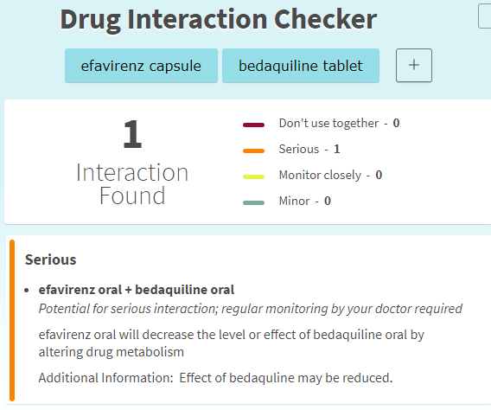
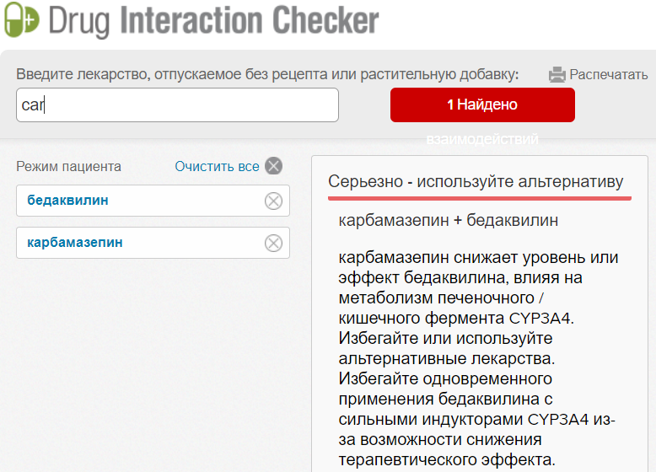
Оцінка міжлікарських взаємодій
https://reference.medscape.com/drug-interactionchecker

Slide 14
Оцінка результатів лабораторної діагностики (до початку лікування)
Підтвердження діагнозу Риф ТБ/МЛС ТБ необхідно отримати зі зразка, зібраного протягом 30 днів до початку лікування в рамках дослідження
Лінійний зонд-аналіз (LPA) | Резист до фторхінолонів | Виключення з відбору на м-КСЛ
 | Чутлив до фторхінолонів | Прийняття рішення про включення з урахуванням інших інвазивних/неінвазивних критріїв виключення за узгодженням з НЦЛКК/регіональним координатором з клінічних питань
 | Дані LPA відсутні/не проводились | Діти з клінічно діагностованим ТБ на основі даних анамнезу тісного контакту з підтвердженим випадком Риф-ТБ/МЛС ТБ, без даних щодо резистентності або підтвердженої чутливості до лікарських засобів мКСЛ, можуть бути розглянуті для включення в дослідження Лист очікування до отримання результатів фенотипового ТМЧ Прийняття рішення про включення з урахуванням інших інвазивних/неінвазивних критеріїв виключення та за узгодженням з НЦЛКК/регіональним координатором з клінічних питань
Фенотипове ТМЧ (фТМЧ) | Резист до фторхінолонів | Виключення з відбору на м-КСЛ незалежно від результатів LPA У разі якщо пацієнт вже розпочав лікування за м-КСЛ – заповнення форми завершення лікування
 | Чутлив до фторхінолонів | Прийняття рішення про включення з урахуванням інших інвазивних/неінвазивних критріїв виключення за узгодженням з НЦЛКК/регіональним координатором з клінічних питань
 | фТМЧ відсутнє | Орієнтуватись на результати LPA Якщо результат LPA відсутній – виключення з відбору на м-КСЛ (дорослі) Діти з клінічно діагностованим ТБ на основі даних анамнезу тісного контакту з підтвердженим випадком Риф-ТБ/МЛС ТБ, без даних щодо резистентності або підтвердженої чутливості до лікарських засобів мКСЛ, можуть бути розглянуті для включення в дослідження
 | Рез-ть до Bdq, та/або Lzd та/або Cfz та \або Dlm | Виключення з відбору на м-КСЛ У разі якщо пацієнт вже розпочав лікування за м-КСЛ – заповнення форми завершення лікування

Slide 15
Форма включення в дослідження
Дата підписання інформованої згоди учасником - учасник повинен підписати інформовану згоду до включення в дослідження. У деяких випадках ІЗ може бути підписано після включення (наприклад, при ретроспективному наборі учасників, коли учасники отримували схему мКСЛ до початку дослідження, або з інших причин)
Дата початку лікування - дата, коли пацієнт вперше прийняв препарат у межах мКСЛ, зазначена в Медичній картці лікування під безпосереднім наглядом (TB01)
Дата початку лікування повинна бути пізніше дати скринінгу, зазначеної у Формі скринінгу.

Slide 16
Форми клінічного обстеження
Форми клінічного обстеження складаються з трьох частин:
Форма мікобактеріологічного обстеження
Форма тестування на лікарську чутливість (ТЛЧ)
Форма клінічного обстеження
Відповідно до протоколу дослідження Форми клінічного обстеження повинні заповнюватися на початку лікування, під час лікування, в кінці лікування і після закінчення лікування

Slide 17
Форма звіту про СНЯ і досліджуване небажане явище
Серйозне небажане явище (СНЯ) - це будь-яке несприятливе явище в пацієнта, який отримує лікарський препарат, яке незалежно від дози лікарського препарату:
спричинило смерть,
становить безпосередню загрозу життю пацієнта, що означає, що в момент виникнення явища існувала загроза смерті. Це не стосується явища, яке гіпотетично могло б спричинити смерть, якби воно було більш серйозним.
вимагає госпіталізації або її продовження. Цей критерій серйозності небажаного явища не належить до амбулаторних візитів лікарні.
призводить до стійкої або значної інвалідності/непрацездатності, що означає істотне порушення здатності пацієнта здійснювати нормальну життєдіяльність.
являє собою вроджену аномалію/пороки розвитку в дитини, чия мати/батько отримувала(в) лікарський препарат до зачаття або під час вагітності.
вважається значущим з медичної точки зору і вимагає втручання для запобігання випадків, описаних вище.

Slide 18
Досліджуване небажане явище (ДНЯ) відповідно до визначення Робочої групи операційного дослідження (ОД) - це такі 7 небажаних явищ (НЯ) незалежно від їх ступеня важкості:
периферична нейропатія
мієлосупресія
подовження інтервалу QTcF
гепатит
неврит зорового нерву
гіпокаліємія
гостре ураження нирок

Slide 19
Форма закінчення лікування
Форма закінчення лікування повинна заповнюватися після припинення лікування. Це може бути зроблено в кінці лікування або раніше, залежно від причин припинення лікування ТБ.
Крім того, форми клінічного обстеження (Клінічне обстеження, включаючи результати оцінки будь-яких небажаних явищ, які могли виникнути, рентгенографії, мікобактеріології і ТЛЧ) повинні заповнюватися відповідним чином
Лікування вважається завершеним, якщо пацієнт прийняв 273 добові дози за 39 тижнів (39 тижнів х 7 днів = 273 дні/дози). Згідно з протоколом дослідження в деяких особливих випадках допустимо прийом 273 доз за період до 43 тижнів.

Slide 20
Форма подальшого спостереження
Форма подальшого спостереження заповнюється для всіх пацієнтів, включених у дослідження, за винятком випадків смерті пацієнта під час лікування, виключення пацієнта з дослідження через лікарську стійкість M. tuberculosis принаймні до одного препарату в складі мКСЛ або відкликання пацієнтом своєї згоди на участь.
Форма подальшого спостереження заповнюється через 3, 6, 9 і 12 місяців після закінчення досліджуваного лікування.

Slide 21
Дякую за увагу!

